Slide 1
웹 디자인 레이아웃
11
웹 기획 : 성공적인 웹사이트의 첫 번째 조건

Slide 2
학습목표
전형적인 페이지 레이아웃을 설계하는 방법에 대해서 알아본다.
플로우차트와 스토리보드가 무엇인지 알아본다.
플로우차트와 스토리보드 작성을 실습해본다.

Slide 3
목 차
페이지 레이아웃과 설계
플로우차트와 스토리보드 작성

Slide 4
01 페이지 레이아웃과 설계
페이지 레이아웃
한 페이지에서 콘텐츠가 배치되는 방식
‘전형적인 페이지 레이아웃’은 그리드가 명확하고 페이지 간에 일관성이 뛰어나서 사용자가 웹 사이트에 쉽게 적응하여 원하는 정보를 빠르게 찾을 수 있는 레이아웃임
‘전형적인 페이지 레이아웃’의 설계 방법
명확한 콘텐츠 그룹핑
웹 사이트의 목적에 따라 가장 비중 있는 요소를 우선 배치
그리드는 큰 콘텐츠에서 작은 콘텐츠 중심으로
세부적인 그리드는 시선의 이동을 고려하여 자연스럽게
메인 페이지와 일관성 있는 서브 페이지 레이아웃

Slide 5
01 페이지 레이아웃과 설계
명확한 콘텐츠 그룹핑
가장 상식적이고 일반적인 판단으로 그룹핑함
그룹핑 예
웹 사이트에서 공지 사항과 뉴스는 비슷하게 분류하고, 이벤트나 핫 이슈, 이달의 인물 등과 같은 코너를 일반적으로 그룹핑할 수 있다.
‘공지사항’과‘이달의 인물’이 함께 묶여 있다면 어색함을 느끼게 될 것이다.
[사례 11-1] 그룹핑이 쉽고 명확하게 되어 있는 웹 사이트
네이버(www.naver.com)
다양한 카테고리의 많은 정보가 한 페이지 내에 담겨 있어 복잡할 수 있는 구조지만, 효과적인 그룹핑과 레이블링을 통해 원하는 콘텐츠를 쉽게 찾을 수 있다.

Slide 6
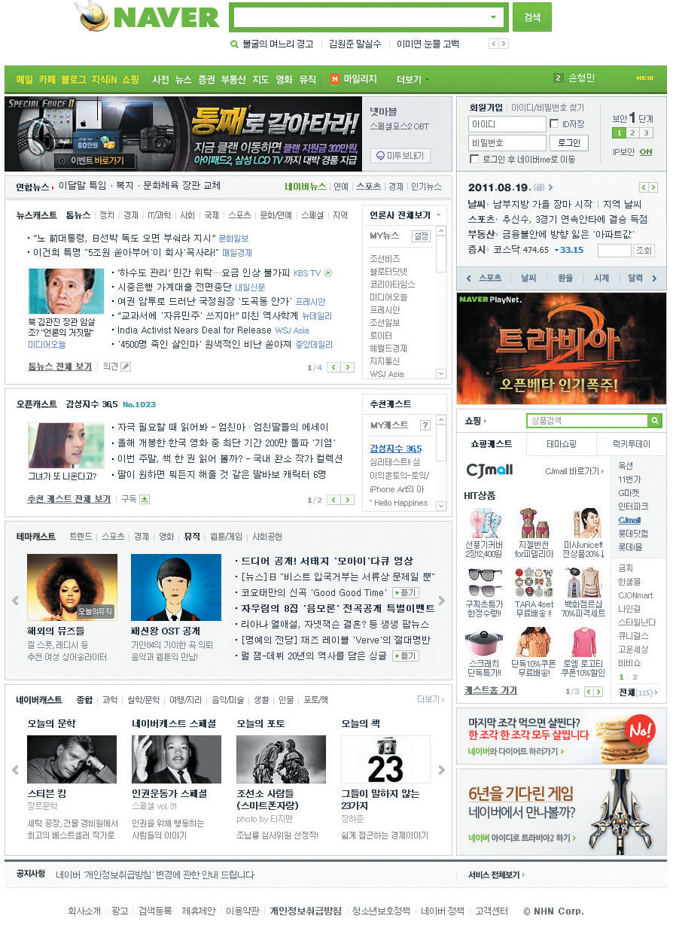
01 페이지 레이아웃과 설계
네이버(www.naver.com)
뉴스의 경우 전체 중에서 가장 최신 뉴스 8개를 보여주고 각 카테고리별 뉴스로 바로 갈 수 있도록 톱뉴스, 정치, 경제, IT/과학, 사회, 국제, 스포츠, 문화/연예, 스페셜, 지역 등으로 분류해놓았다.
메인 화면에 나오는 각각의 콘텐츠는 외곽선을 사용하여 다른 콘텐츠와 쉽게 구분되며, 명확하게 그룹핑되어 있다.

Slide 7
01 페이지 레이아웃과 설계
사이트의 목적에 따라 가장 비중 있는 요소를 우선 배치
중요한 것을 가장 먼저 배치
분류해놓은 콘텐츠 중에서 우선적으로 부각시키고 싶은 요소를 가장 먼저 생각해야 한다는 뜻임. 바로 웹 사이트의 주인공을 찾는 일임.
웹 사이트에서 가장 부각하려는 요소는 웹 기획자의 의도보다 클라이언트의 결정
전략적인 부분이거나 매출과 직접 관련되기 때문
웹 사이트의 목적과 성격에 따라 핵심 요소가 다름
쇼핑몰에서 가장 중요한 요소는 기획상품이나 행사, 이벤트가 가장 중요
뉴스 사이트에서는 최신 뉴스가 가장 중요
콘텐츠 사이트에서는 인기 있는 콘텐츠나 새로 올라온 콘텐츠가 가장 중요

Slide 8

01 페이지 레이아웃과 설계
[사례 11-2] 쇼핑몰 사이트의 핵심 요소를 부각시킨 사이트
Hmall(http://www.hmall.com)
스크롤하지 않고 볼 수 있는 상단 공간에 가장 중요한 요소를 최대한 효과적으로 배치하였다.
가운데의 큰 영역에 가장 비중이 높은 여러 가지 이벤트를 번갈아 보여주고, 다음 단에는 중요 기획 상품과 트랜드 상품을 전시하였다.

Slide 9
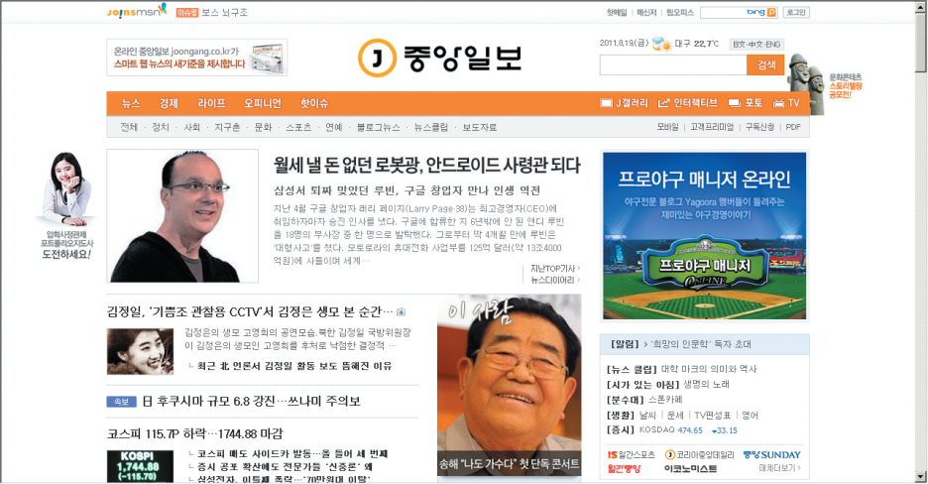
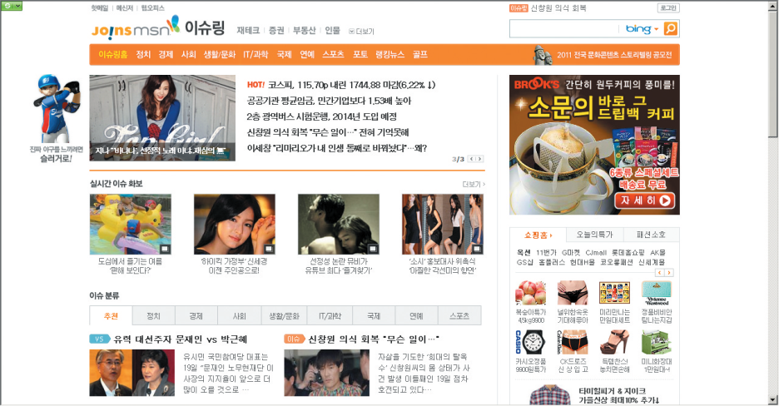
01 페이지 레이아웃과 설계
[사례 11-3] 핵심 요소를 부각시킨 신문사 사이트
중앙일보, Joins msn(http://www.joinsmsn.com)
joinsmsn.com의 경우 중앙일보에서 서비스하고 있는 섹션과 Joins에서 서비스하고 있는 섹션으로 크게 구분할 수 있다.
각 섹션의 메인 왼쪽 상단은 섹션별 최신 뉴스를 강조해서 구성하고 있다. 최신 뉴스 영역을 우선적으로 배치하고 강조했기 때문에 가장 먼저 시선이 가게 된다.
[그림 11-3] 중앙일보
[그림 11-5] 조인스 이슈링

Slide 10

01 페이지 레이아웃과 설계
그리드는 큰 콘텐츠에서 작은 콘텐츠 중심으로
핵심 콘텐츠는 눈에 잘 띄어야 하며, 좀더 넓은 공간에 배치
핵심 콘텐츠 영역은 다른 부분에 비해 상대적으로 커지고, 웹 사이트의 상단 부분을 차지하게 됨. 핵심 콘텐츠를 배치했다면 이제 나머지 콘텐츠를 붙여나감
[사례 11-4] 콘텐츠의 크기순으로 효율적인 레이아웃을 설계한 웹 페이지
Hmall의 메일링 콘텐츠
큰 콘텐츠를 중심으로 작은 콘텐츠를 붙여나 가면서 구성한 쇼핑몰 레이아웃이다.
쇼핑몰의 상단 영역을 차지하는 것은 이벤트나 기획 상품이다. 그 아래 부분을 보면 모두 상단보다 작은 영역을 차지하고 있음을 알 수 있다.

Slide 11
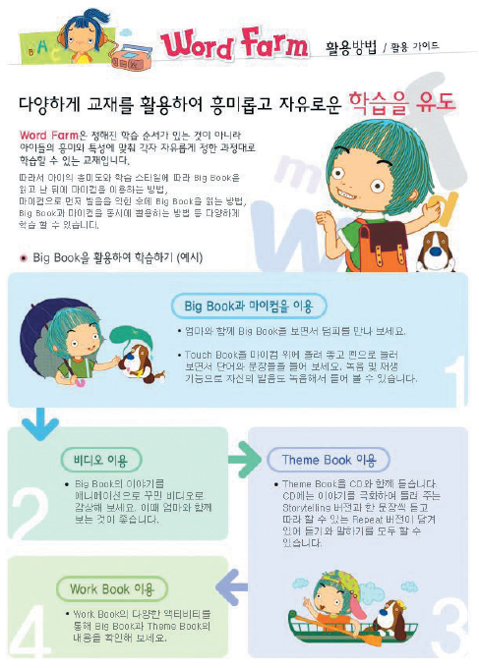
01 페이지 레이아웃과 설계
세부적인 그리드는 시선의 이동을 고려하여 자연스럽게
레이아웃은 단순히 아름다움만을 추구하는 것이 아니라 사용자들의 심리를 만족시킬 수 있도록 시선을 유도함
시선이 가장 먼저 가는 영역에 중요한 콘텐츠를 배치하고, 그 외 중요도가 떨어지는 내용을 아래쪽으로 배치하여 시선이 자연스럽게 상단에서 하단으로 흐르게 함
자연스러운 흐름 중에서도 강조하고자 하는 부분이 있으면 중요한 부분은 돋보이게 하고, 중요하지 않은 부분은 강조되지 않도록 조절하여 전체적으로 중요한 부분을 쉽게 찾을 수 있도록 포인트를 줌
[사례 11-5] 시선의 흐름을 유도하는 레이아웃
WordForm 콘텐츠 페이지
시선이 가장 먼저 가는 영역에 중요 핵심 내용을 배치하고, 세부 설명 내용을 아래쪽으로 배치하여 시선이 자연스럽게 상단에서 하단으로 흐르게 하였다

Slide 12
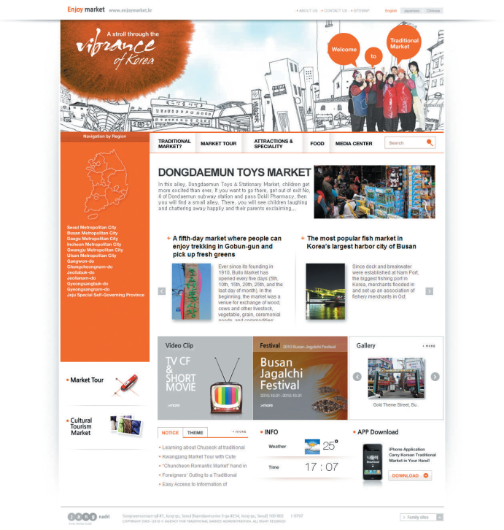
01 페이지 레이아웃과 설계
메인 페이지와 일관성 있는 서브 페이지 레이아웃
레이아웃의 일관성을 유지하려면, 먼저 메인 페이지에서 서브 페이지로 일관성 있게 배치할 요소를 선택해야 함
공통적으로 적용되는 요소가 체계적으로 구축되어 있을수록 일관성 있는 홈페이지로 보일 수 있음
모든 페이지에서 공통적으로 적용되는 CI나 로고, 글로벌 네비게이션, 서브 메뉴의 구성 형태, 타이틀의 위치와 스타일, 꼬리말(footer)은 거의 그대로 가져가는 것이 좋다.
[사례 11-6] 일관성 있는 레이아웃이 구축된 웹 사이트
인조이 마켓
인조이 마켓 웹 사이트는 일관성 있는 레이아웃을 통해 각 나라별 홈페이지를 동일한 구조로 제작하였다.
[그림 11-9] 철저하게 일관성을 지킨 인조이 마켓_영어 버전

Slide 13
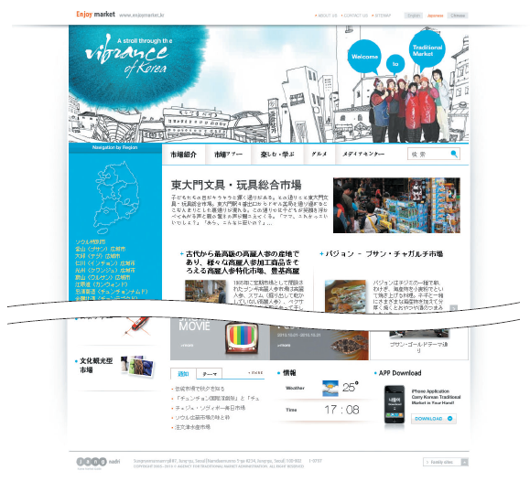
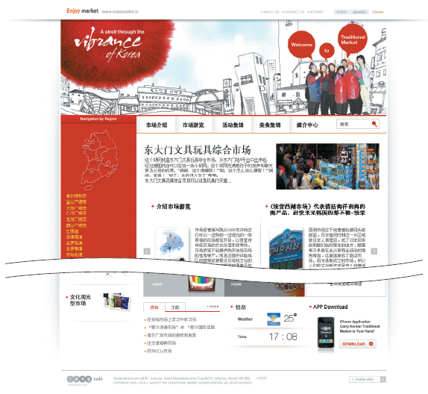
01 페이지 레이아웃과 설계
인조이 마켓
[그림 11-10] 철저하게 일관성을 지킨 인조이 마켓_일어 버전
[그림 11-11] 철저하게 일관성을 지킨 인조이 마켓_중국어 버전

Slide 14
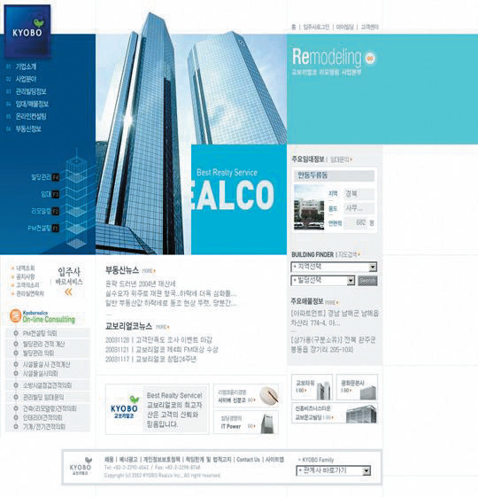
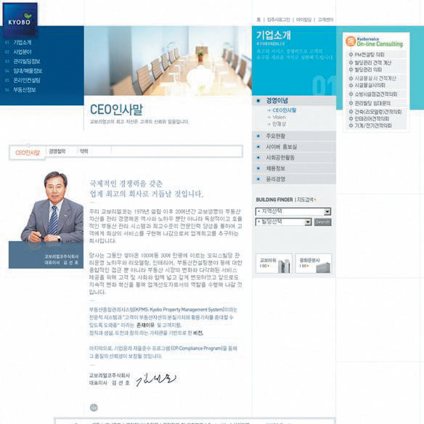
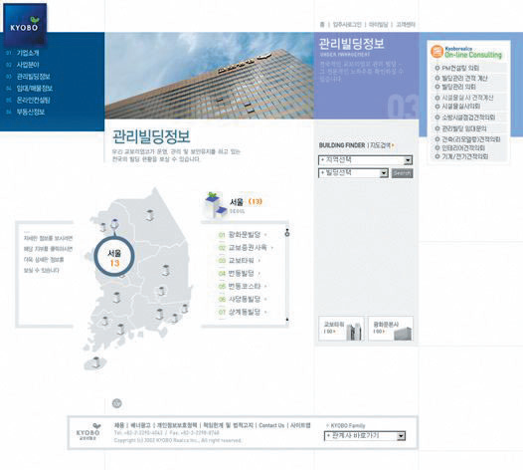
01 페이지 레이아웃과 설계
[사례 11-6] 일관성 있는 레이아웃이 구축된 웹 사이트
교보 리얼코 2007
전체적인 그리드가 고정되어 있기 때문에 세부 영역으로 쓰는 범위가 다르더라도 일관성을 유지할 수 있다.
교보리얼코의 사이트는 큰 격자 그리드를 바탕으로 자유롭게 칼럼을 분리, 합체해서 사용하고 있다.
최소한의 그리드 규칙 안에서 자유롭게 레이아웃을 구성할 수 있기 때문에 다양성을 연출할 수 있는 장점이 있다.

Slide 15
01 페이지 레이아웃과 설계
실습과제
전형적인 페이지 레이아웃의 사례를 찾아보자.
그룹핑이 쉽고 명확하게 되어 있는 웹 사이트 레이아웃 사례
사이트의 목적에 따라 가장 비중 있는 요소를 우선 배치한 레이아웃 사례
콘텐츠의 크기순으로 레이아웃을 설계한 웹 사이트 사례
자연스러운 시선의 이동을 고려하여 세부적인 그리드를 그려 배치한 레이아웃 사례
메인 페이지와 서브 페이지를 일관성 있게 설계한 레이아웃 사례
위에서 열거하지 않은 또 다른 웹의 기능과 역할을 알아보고, 그 사례를 찾아보자

Slide 16
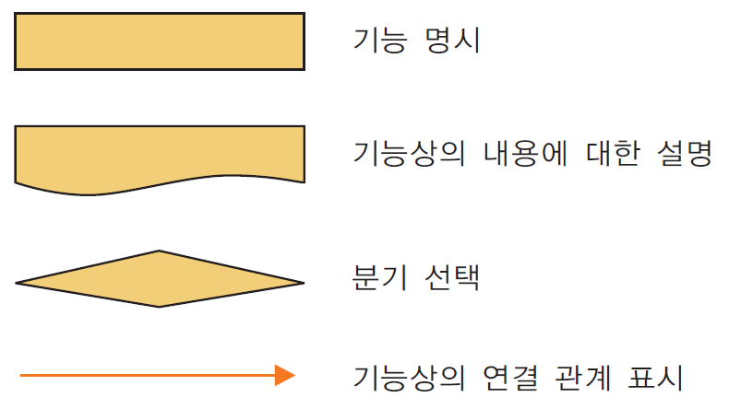
02 플로우차트와 스토리보드 작성
플로우차트
플로우차트(FC, Flow Chart)란 웹 사이트에 접속한 후 어떠한 경로를 거쳐서 네비게이션하는가를 나타내는 것.
전체적인 웹 사이트의 흐름도를 도식적으로 표현한 설계 기법 중 하나임.
플로우차트의 활용
플로우차트는 스토리보드를 제작하는 데 가장 중요한 작업 지침서임
개발에 참여하는 모든 제작진은 플로우차트를 이해하고 작성하는 법을 알고 있어야 하며, 작성자는 표준에 따라 플로우차트를 작성하여 누구라도 이해할 수 있어야 함
일반적인 기능성 플로우차트의 표현 요소

Slide 17
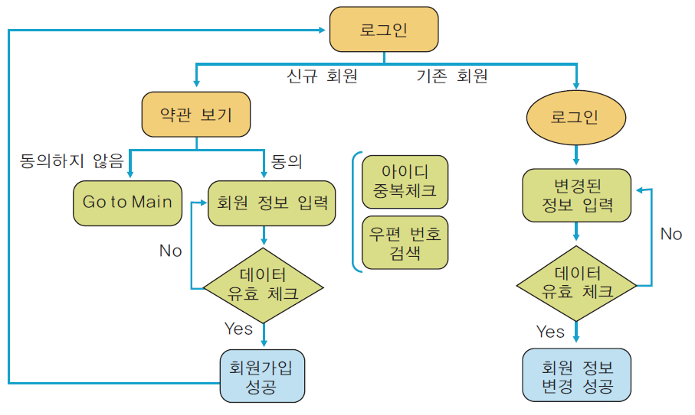
02 플로우차트와 스토리보드 작성
[사례 11-7] 회원가입 및 상담 기능에 대한 플로우차트
플로우차트는 가능한 상세하게 도식화해야 한다
각 주제마다 다른 컬러로 구분되도록 하는 것도 좋은 방법이다.
작성된 플로우차트의 개수와 스토리보드의 장수는 일치하는 것이 좋다.
회원가입 및 변경에 대한 플로우차트

Slide 18
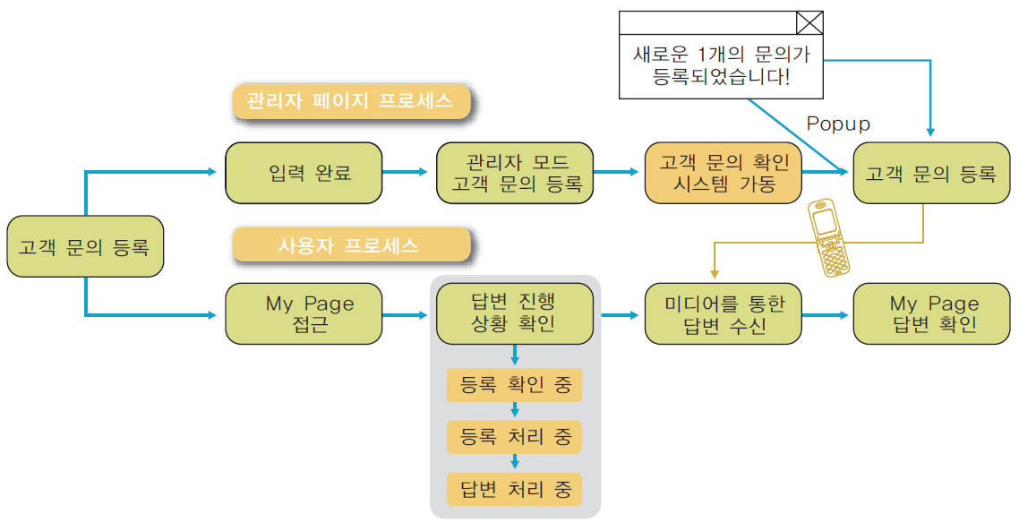
02 플로우차트와 스토리보드 작성
[사례 11-7] 회원가입 및 상담 기능에 대한 플로우차트
상담 기능에 대한 플로우차트

Slide 19
02 플로우차트와 스토리보드 작성
스토리보드
웹 사이트 개발의 중요한 설계도이자 구체적인 작업 지침서로 웹 기획에 있어서 가장 중요함
기획자는 스토리보드를 작성할 때 스토리보드에 필요한 화면 레이아웃 및 화면 구성안에 대한 설명을 준비한 후 웹 디자이너와 회의를 거쳐 스토리보드를 완성함
스토리보드는 정확하고 치밀하게 작성해야 함
스토리보드의 장수와 완성된 웹 사이트의 홈페이지 개수는 일치해야 함
스토리보드가 완성되었다는 의미
기획 단계가 완료되었음을 의미
웹 디자이너는 스토리보드에 명시된 내용을 가지고 화면 디자인 등 각각의 일러스트 데이터를 그려 리뷰를 준비하게 됨
프로그래머는 스토리보드를 보면서 프로그램을 설계하고 각 세부 로직을 코딩하게 됨

Slide 20
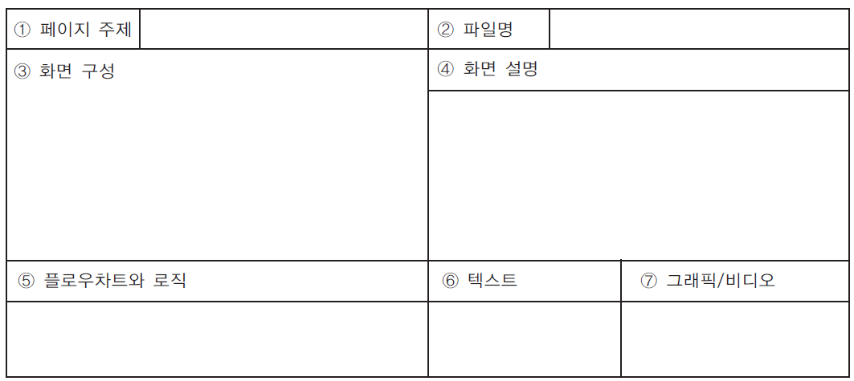
02 플로우차트와 스토리보드 작성
스토리보드
스토리보드의 구성 예
① 페이지 주제 : 해당 화면의 주제를 명시한다.
② 파일명 : 화면의 코드명이다. 플로우차트의 코드 번호와 일치해야 한다.

Slide 21
02 플로우차트와 스토리보드 작성
스토리보드의 구성 예
③ 화면 구성 : 화면의 내용과 구성을 이해하기 쉽게 표현한다. 메뉴 네비게이션의 구성과 위치, 이미지, 아이콘, 텍스트 등의 화면 구성 요소를 가능한 정확히 묘사해야 한다.
④ 화면 설명 : 화면 구성에서 표현하지 못한 부분과 화면 분위기 및 요구 사항을 글로 설명하는 부분이다. 디자이너나 프로그래머에게 특별히 주의시켜야 할 부분이 있을 경우, 특별히 강조되어야 할 화면 부분, 고급 기술이 들어가는 부분 등을 설명한다.
⑤ 플로우차트와 로직 : 화면의 흐름을 표시하고 로직적인 부분을 설명한다.
⑥ 텍스트 : 화면에 나타나는 텍스트 내용을 적는 곳이다. 이 공간에 다 들어갈 수 없으면 별도의 용지를 첨부한다. 텍스트는 짧고 간결하게 작성하고 가독성 높은 문장으로 적는다.
⑦ 그래픽/비디오 : 그래픽 데이터와 비디오를 표현하는 곳이다. 지정된 기업의 로고, 캐릭터 등이 있다면 반드시 명시하고 기타 강조할 만한 그래픽 요소와 비디오 요소가 들어갈 경우에는 자세한 설명을 덧붙인다.

Slide 22
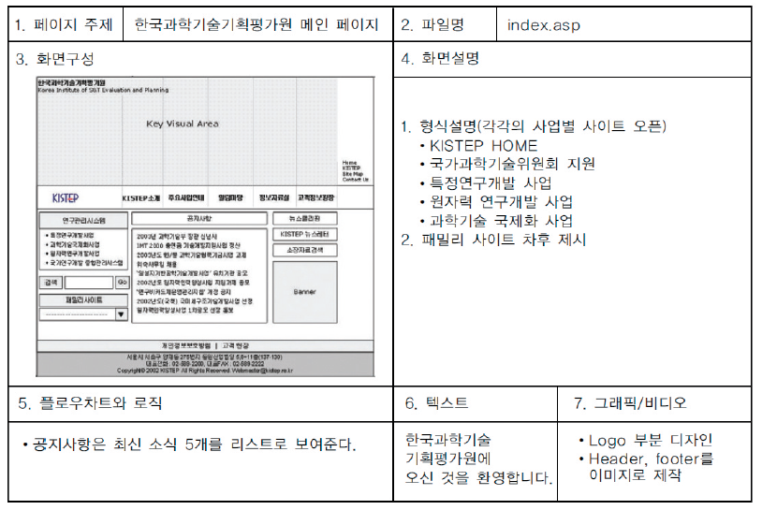
02 플로우차트와 스토리보드 작성
스토리보드의 구성의 적용 예

Slide 23
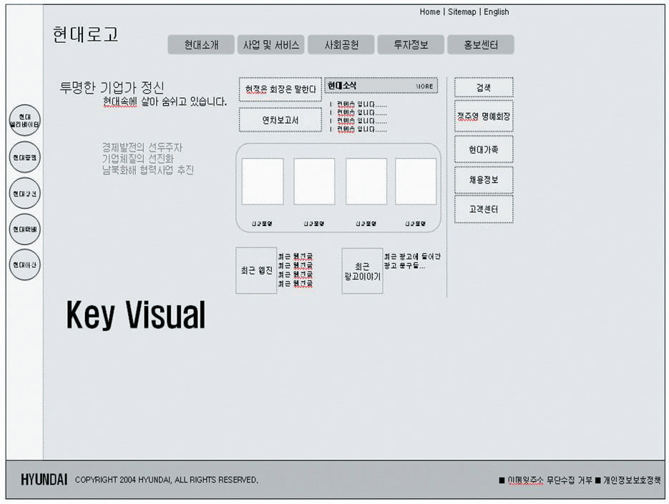
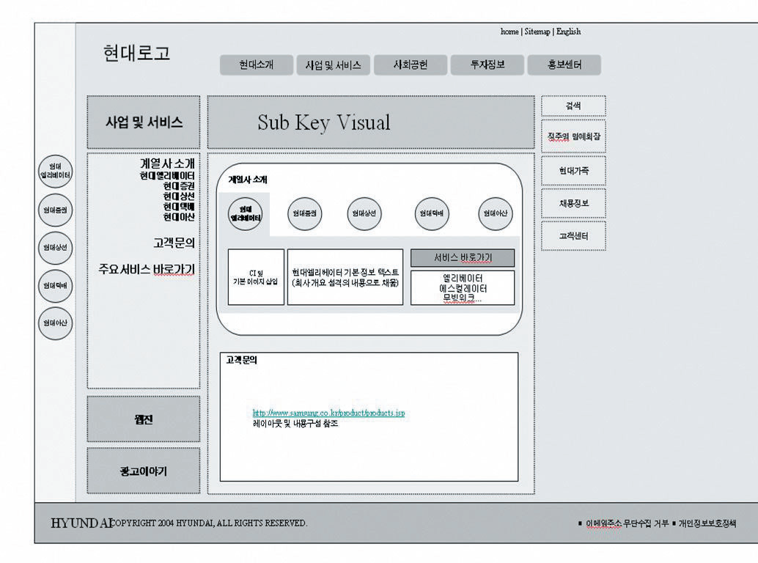
02 플로우차트와 스토리보드 작성
[사례 11-8] 디자인 시안을 위한 화면 구성
디자인이 들어가기 직전의 모습
디자인이 들어가기 직전의 모습으로 설계해야 한다.
같은 기능의 메뉴나 배너는 그 형태를 같게하여 디자인 적용에도 참고할 수 있도록 구분해준다.

Slide 24
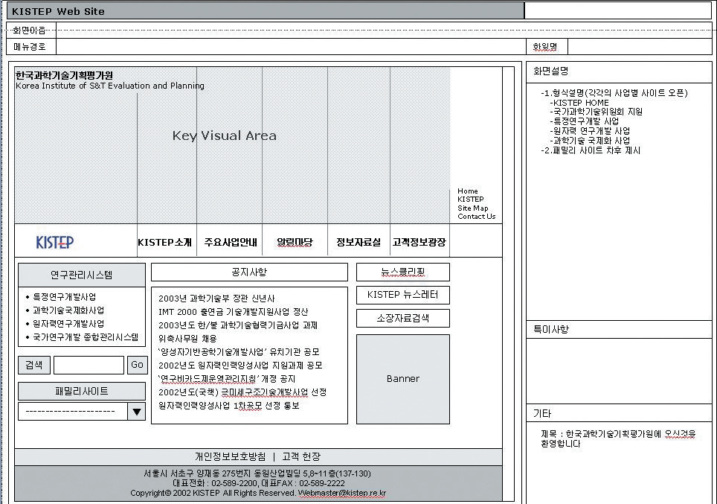
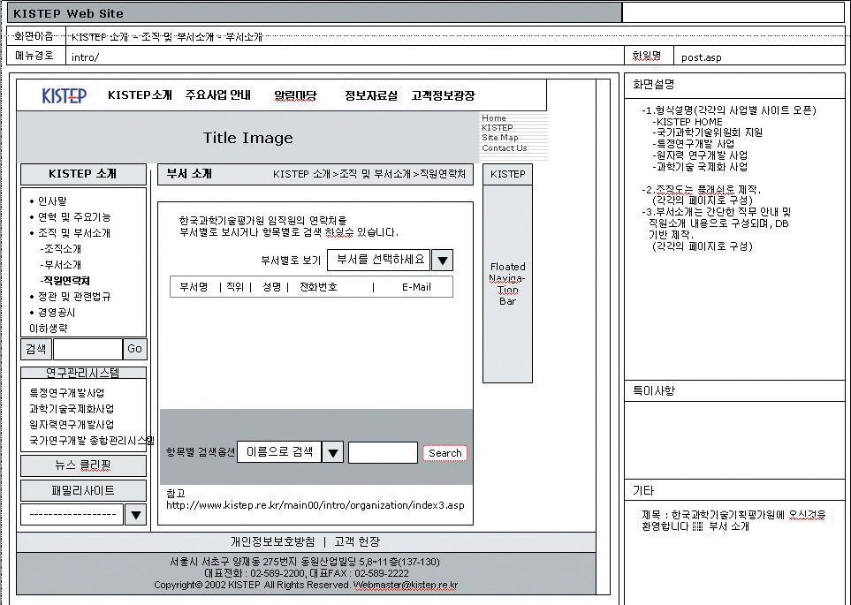
02 플로우차트와 스토리보드 작성
[사례 11-9] 스토리보드 실습 포맷
메인 페이지부터 주요 서브 페이지까지 자세한 화면 구성 내용과 화면 설명을 참고하여 실제 실습에 적용
[그림 11-22] 스토리보드 실습 포맷 ①
[그림 11-25] 스토리보드 실습 포맷 ④

Slide 25
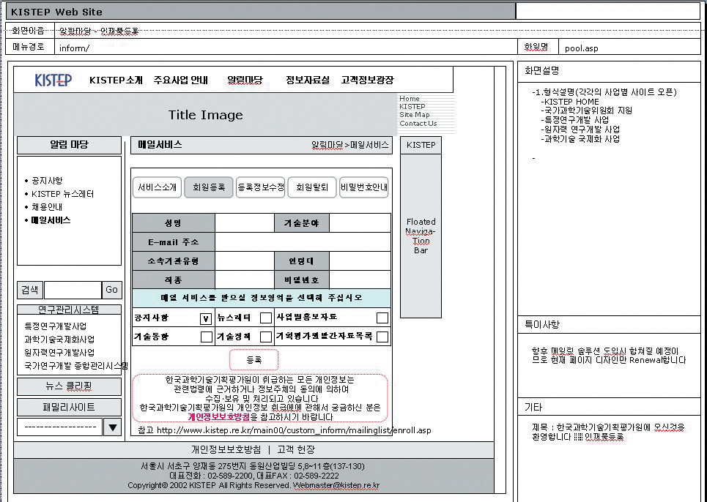
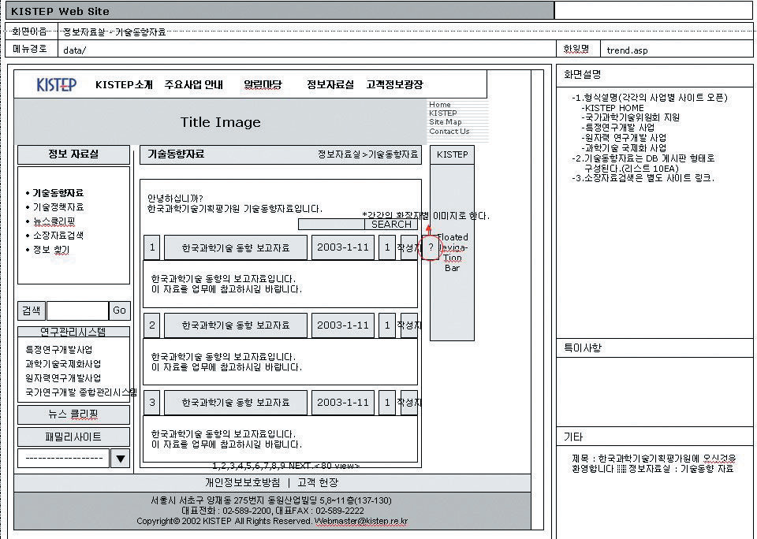
02 플로우차트와 스토리보드 작성
[사례 11-9] 스토리보드 실습 포맷
[그림 11-28] 스토리보드 실습 포맷 ⑦
[그림 11-31] 스토리보드 실습 포맷 ⑩

Slide 26
02 플로우차트와 스토리보드 작성
실습과제
웹 사이트 하나를 정하여 회원가입 및 변경에 대한 플로우차트를 작성해보자.
웹 사이트 하나를 정하여 주요 기능을 살펴보고, 주요 기능에 대한 플로우차트를 작성해보자.
진행하는 프로젝트 사이트의 주요 기능에 대한 플로우차트를 그려보자.
회원가입 / 상담 / 장바구니 등
진행하는 프로젝트의 주요 화면 스토리보드를 작성해보자

Slide 27
02 플로우차트와 스토리보드 작성
실습과제
진행하는 프로젝트의 메인 화면 설계를 그려보자.
사이트의 목적 및 사용자의 목적에 가장 중요하다고 생각되는 콘텐츠(자주 사용하는 메뉴)와 그렇지 않은 콘텐츠(자주 사용하지 않는 메뉴)로 구분해보자.
서브 페이지에서도 일관성 있게 나와야 하는 메뉴와 메인 페이지에서만 나오는 메뉴로 분리하여 그리드 영역에 정의해보자.
그리드를 중심으로 핵심 콘텐츠를 배치한 후 나머지 콘텐츠를 레이아웃시켜보자. 또한 시선이 많이 가야 하는 메뉴와 마우스 클릭을 유도하는 메뉴로 분리하여 적절한 위치에 배치해보자.
화면 요소를 조직적으로 설계하자(그룹핑을 시켜주자).
메인 페이지와 일관성을 고려하여 그리드를 기준으로 서브 페이지 레이아웃을 마무리하자.

Slide 28
Thank You
웹 기획 : 성공적인 웹사이트의 첫 번째 조건

